Slide 1
BANCO ATLAS
Insights Y Propuestas de Negócio

Slide 2
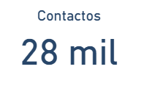
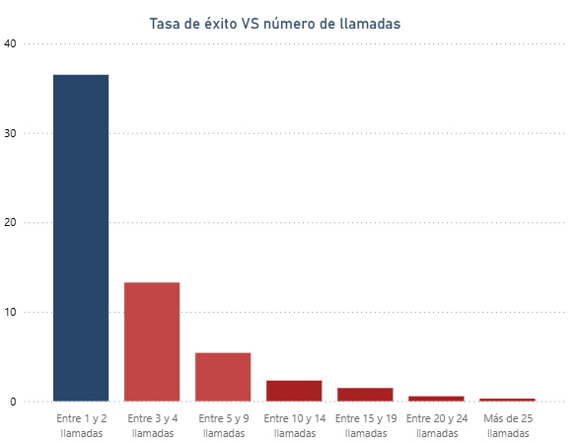
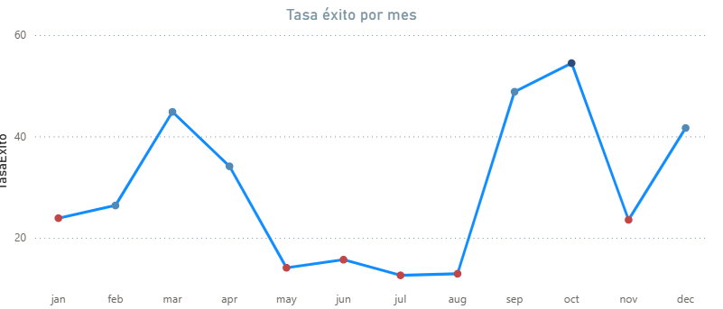
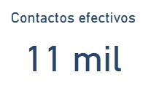
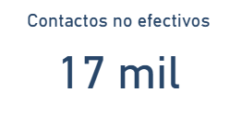
Márqueting y Comunicación
Insights
Tasa de éxito global de la campaña: 18,89%
Estacionalidad: los clientes no contratan el producto en los meses de verano
Total llamadas: 41% efectivos VS 59% no efectivos

Slide 3






Márqueting y Comunicación
Propuesta de negocio
Problemática a solucionar:
1
2
X
Falta de organización → Llamadas no siguen un guión
Excesivos contactos → Un solo cliente puede recibir hasta más de 60 llamadas
Clientes frustrados→ Tantas llamadas son contraproducentes
Baja efectividad → Representan el 59% de los contactos
3

Slide 4



Márqueting y Comunicación
Propuesta de negocio
Implementación de un protocolo de contacto escalonado.
Primer contacto: Presentación + explicación breve de la campaña.
Segundo contacto: Recordatorio, confirmar si el cliente reflexionó y resolver dudas.
Último contacto: Profundizar en beneficios e incentivar la decisión final.

Slide 5


Márqueting y Comunicación
Propuesta de negocio
Objetivos
Aumentar la tasa de conversión en 30 puntos
Objetivo 50%
Focalizar el 70% de los recursos en los meses de mayor conversión - Septiembre a Noviembre + Febrero a Abril

Slide 6

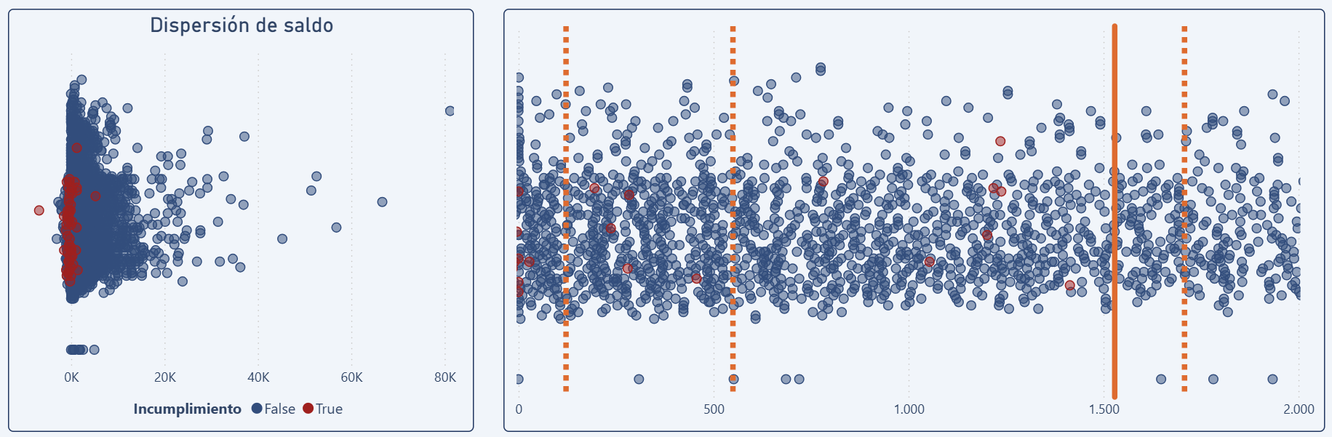
Finanzas y Riesgo Creditício
Insights
En quina mesura els clients amb saldos més baixos estan en més risc d'incompliment de crèdit?
P 25
P 50
P 75

Slide 7
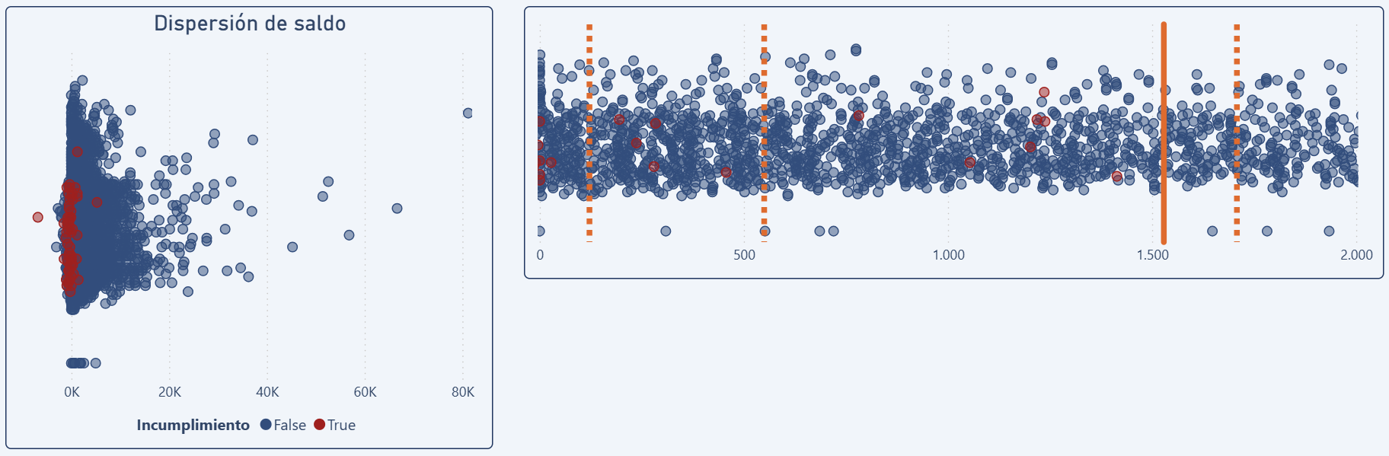
Finanzas y Riesgo Creditício
Insights
En quina mesura els clients amb saldos més baixos estan en més risc d'incompliment de crèdit?
0
P 50
P 75
Negativo
Bajo
Medio
Alto

Slide 8
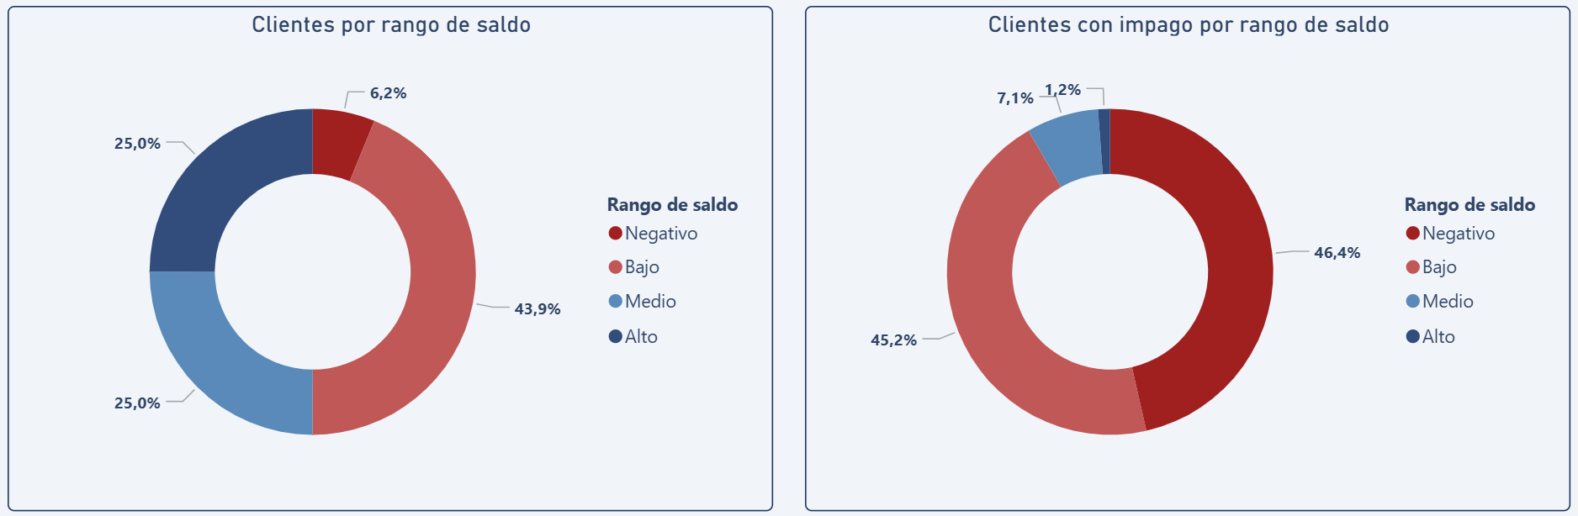
Finanzas y Riesgo Creditício
Insights
En quina mesura els clients amb saldos més baixos estan en més risc d'incompliment de crèdit?

Slide 9
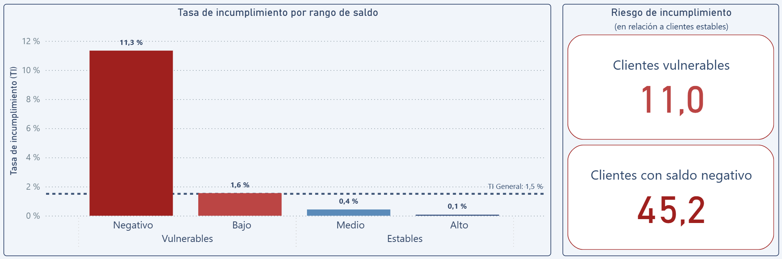


Finanzas y Riesgo Creditício
Insights
En quina mesura els clients amb saldos més baixos estan en més risc d'incompliment de crèdit?

Slide 10

Finanzas y Riesgo Creditício
Propuesta de negocio
Com hem d'ajustar les nostres polítiques de crèdit per mitigar aquest risc?
Scoring de crédito ¹
Grupo de saldo 40 %
Incumplimiento 25 %
Préstamo15 %
Hipoteca15 %
Deposito 5 %
0–0.3 → Mínimo
0.3–0.6 → Moderado
0.6–1 → Elevado
¹ Norden, L., & Weber, M. (2010). Credit Line Usage, Checking Account Activity, and Default Risk of Bank Borrowers. The Review of Financial Studies, 23(10), 3665–3699. doi:10.1093/rfs/hhq061

Slide 11
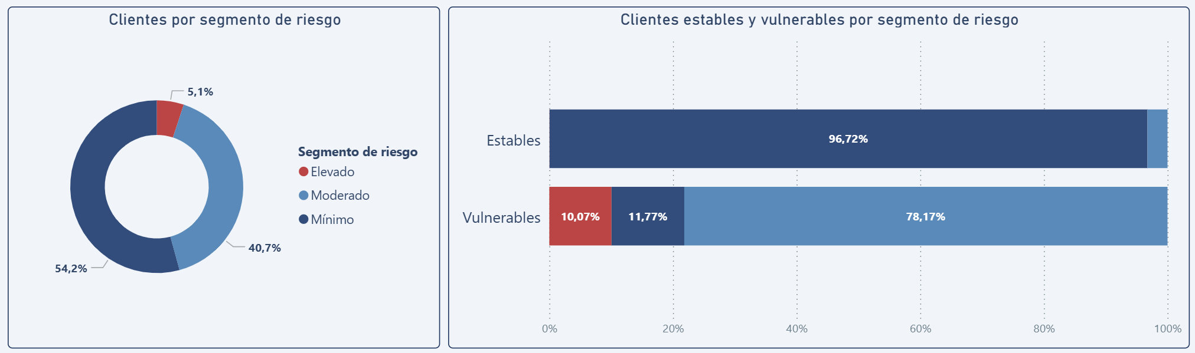
Finanzas y Riesgo Creditício
Propuesta de negocio
Com hem d'ajustar les nostres polítiques de crèdit per mitigar aquest risc?
Scoring de crédito

Slide 12
Finanzas y Riesgo Creditício
Propuesta de negocio
Com hem d'ajustar les nostres polítiques de crèdit per mitigar aquest risc?
Scoring de crédito
Riesgo Elevado
(> 0.6)
Riesgo Moderado
Riesgo Mínimo
(< 0.3)

Slide 13
Finanzas y Riesgo Creditício
Propuesta de negocio
Com hem d'ajustar les nostres polítiques de crèdit per mitigar aquest risc?
Riesgo Elevado (>0.6)
Restricción de acceso a nuevos créditos hasta que regularicen su situación financiera.
Ofrecer planes de educación financiera o asesoramiento personalizado.
Seguros de crédito o garantías adicionales si excepcionalmente se aprueba el crédito.
Revisión manual o scoring más estricto antes de aprobación.
Segmentación específica en campañas: no promover productos de riesgo (ej.: créditos personales).

Slide 14
Finanzas y Riesgo Creditício
Propuesta de negocio
Com hem d'ajustar les nostres polítiques de crèdit per mitigar aquest risc?
Riesgo Moderado (0.3-0.6)
Límites de crédito más bajos inicialmente, con opción de aumento progresivo.
Seguimiento más frecuente del comportamiento de pago.
Condiciones más exigentes (ej. mayor tasa de interés, co-deudores, más documentación).
Oferta de productos diseñados para construir historial positivo (ej. microcréditos,
tarjetas prepago).

Slide 15
Finanzas y Riesgo Creditício
Propuesta de negocio
Com hem d'ajustar les nostres polítiques de crèdit per mitigar aquest risc?
Riesgo Mínimo (<0.3)
Acceso preferente a crédito.
Condiciones más favorables (tasas, plazos).
Upselling o cross-selling: más oportunidades de fidelización.

Slide 16
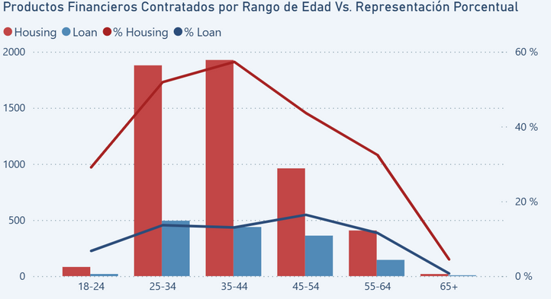
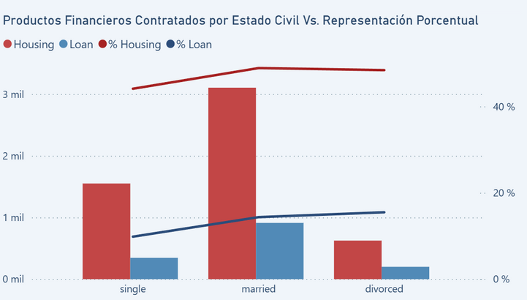
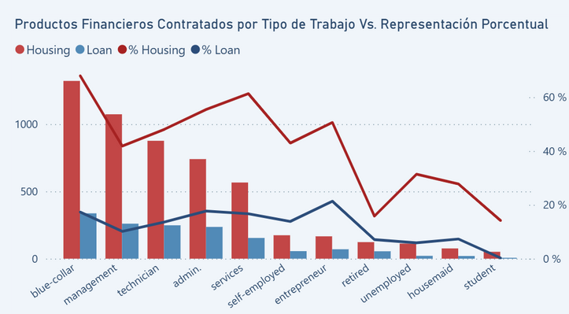
Perfil De Cliente
Insights
La contratación aumenta en la mediana edad y vuelve a disminuir en la tercera.
La preferencia por cierto tipo de productos evoluciona con el tiempo.
Casados y divorciados contratan más productos financieros que los solteros.
Los trabajos con sueldos más bajos contratan más productos financieros que los trabajos mejor remunerados.

Slide 17
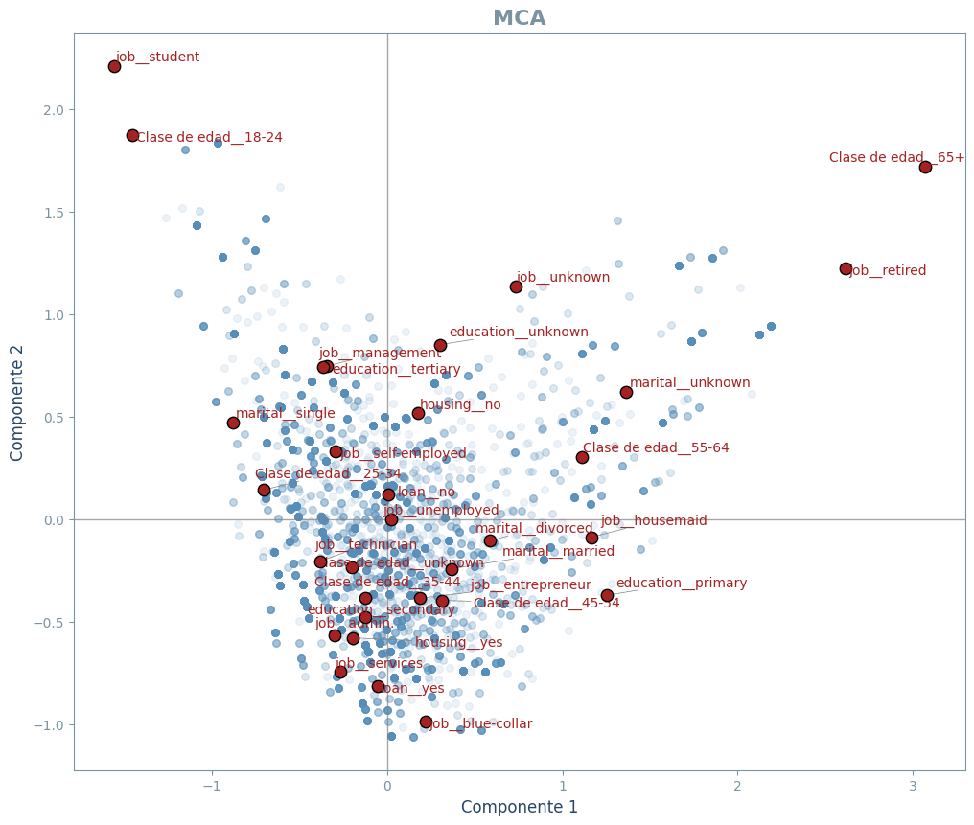
Perfil De Cliente
Insights
Construcción de un MCA para la creación de los perfiles.
Por un lado se puede constatar la influencia que tiene la edad en la contratación de los distintos productos.
Por otro lado se puede afirmar que tanto el empleo como el nivel de educación están relacionados.
La contratación del producto o no, influye definitoriamente en la creación de los perfiles.

Slide 18
Perfil De Cliente
Perfiles
Incentivar los productos financieros para el grupo C principalmente. De manera secundaria, en los grupos B y D. Descartamos los grupos A y E.
Perfil | Edad | Trabajo | Estado | Producto
A | 18-24 | Estudiantes | Irrelevante | Ninguno
B | 25-34 | Blue Collar / Services/ Technician | Married/Single | Housing
C | 35-44 | Blue Collar / Services/Admin | Married/Divorced | Housing/Loan
D | 45-54 | Blue Collar / Admin / Enterpreneur | Married/Divorced | Loan
E | 55+ | Retired | Irrelevante | Ninguno

Slide 19
Perfil De Cliente
Propuestas de Negocio | Prioridad Alta
Grupo C:
Propuestas
Ofrecer préstamos personales para reformas, ampliaciones o consolidación de deudas existentes.
Hipotecas con condiciones preferentes: bonificaciones por vinculación (nómina, seguros, tarjetas), tipo fijo competitivo (Grupo que busca estabilidad).
Estrategias
Campañas paralelas: una enfocada en familia, otra en independencia.
Reducciones del tipo de interés.
Eliminar comisiones de apertura.
Cashback por la contratación de ambos productos.
Grupo C
35-44
Blue Collar / Services/Admin
Married/Divorced
Housing/Loan

Slide 20
Perfil De Cliente
Propuestas de Negocio | Prioridad Media
Grupo B:
Propuesta “Campaña de primer hogar”:
Hipotecas para primera vivienda.
Estrategias:
Primeros meses “gratis”.
Hipotecas con entrada baja y plazos largos.
Bonificaciones por vinculación básica (nómina + seguro de hogar).
Reducciones del tipo de interés.
Eliminar comisiones de apertura.
Grupo B
25-34
Blue Collar / Services/ Technician
Married/Single
Housing

Slide 21
Perfil De Cliente
Propuestas de Negocio | Prioridad Media
Grupo D:
Propuesta “Prestamos personalizados”:
Reformas del hogar.
Educación de hijos.
Reestructuración de deudas.
Financiación para emprendimiento.
Gastos imprevistos.
Estrategias:
Reducciones del tipo de interés.
Eliminación de comisiones de apertura y cancelación.
Sorteos y regalos útiles.
Grupo D
45-54
Blue Collar / Admin / Enterpreneur
Married/Divorced
Loan

